Slide 1

CHÀO MỪNG CÁC CON HỌC SINH
ĐẾN VỚI TIẾT THỂ DỤC
TUẦN 33
ÔN ĐỘNG TÁC NÉM RỔ BẰNG HAI TAY TRƯỚC NGỰC
TRÒ CHƠI

Slide 2
I . MỤC TIÊU:
1. Kiến thức
- Ôn động tác ném rổ bằng hai tay trước ngực, di chuyển dẫn bóng.
- Ôn trò chơi “Nhảy đúng nhảy nhanh”.
2. Kĩ năng
- HS biết thực hiện tương đối đúng động tác di chuyển dẫn bóng.
- Chủ động tham gia trò chơi để rèn luyện sức khỏe.
3. Phát triển năng lực, phẩm chất
- NLTC, NL tự chủ và tự học, NL giải quyết vấn đề.
- Trung thực, trách nhiệm…

Slide 3
II. NỘI DUNG BÀI HỌC
Phần 1: Khởi động.
Phần 2: Phần cơ bản: Ôn động tác ném rổ 2 tay trước ngực, ôn di chuyển dẫn bóng, chơi trò chơi “Nhảy đúng nhảy nhanh”.
Phần 3: Thả lỏng, hồi tĩnh.
* CHUẨN BỊ:
- Mặc trang phục gọn gàng, đi giày thể thao hoặc dép có quai hậu.
- Chọn vị trí tập an toàn, rộng rãi, thoáng mát.

Slide 4
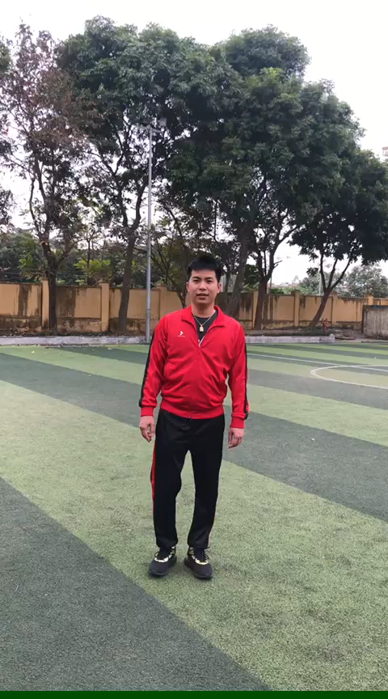
1. KHỞI ĐỘNG
( HS quan sát video và khởi động)

Slide 5
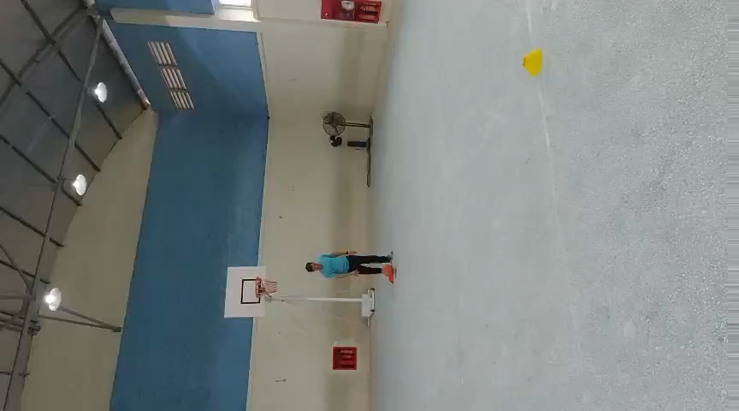
2. PHẦN CƠ BẢN a. Ôn động tác di chuyển dẫn bóng
(Học sinh quan sát Video để tập)

Slide 7
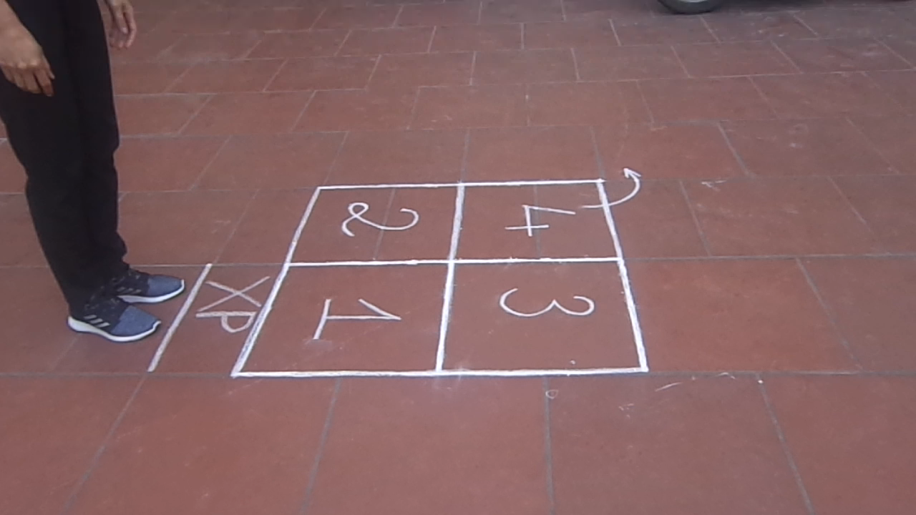
b. Trò chơi “ Nhảy đúng nhảy nhanh”
( HS quan sát Video trò chơi để tập)

Slide 8
III. PHẦN KẾT THÚC
1. Hồi tĩnh
- Tập các động tác thả lỏng.
2. Định hướng học tập tiếp theo
- Ôn động tác di chuyển dẫn bóng và trò chơi

